Slide 1


Slide 2
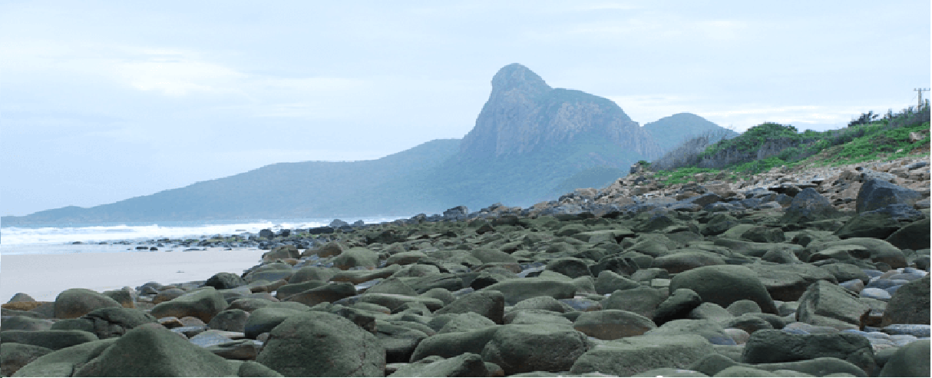
VĂN BẢN: ĐẬP ĐÁ Ở CÔN LÔN
VĂN BẢN: ĐẬP ĐÁ Ở CÔN LÔN
Tác giả: Phan Châu Trinh

Slide 3

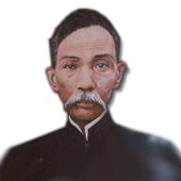
I- Tìm hiểu chung
1-Tác giả:
Phan Châu Trinh (1872-1926)
- Hiệu là Tây Hồ Hi Mã, tự là Tử Cán.
- Quê cụ ở làng Tây Lộc, huyện Hà Đông
(nay thuộc thôn Tây Hồ, xã Tam Phước, thị
xã Tam Kỳ), tỉnh Quảng Nam.
- Tham gia hoạt động yêu nước sôi nổi đầu
thế kỷ XX.
- Cụ là người giỏi biện luận và có tài văn
chương. Văn chính luận của cụ rất hùng
biện và đanh thép, thơ văn trữ tình đều thấm
đẫm tinh thần yêu nước và dân chủ.

Slide 4

Cha ông là Phan Văn Bình, làm chức Quản cơ sơn phòng, sau tham gia phong trào Cần Vương trong tỉnh, làm Chuyển vận sứ đồn A Bá (Tiên Phước) phụ trách việc quân lương.
* Hoàn cảnh gia đình:
Mẹ ông là Lê Thị Trung, con gái nhà vọng tộc, thông thạo chữ Hán, ở làng Phú Lâm, huyệnTiên Phước.

Slide 5

-Mẹ cụ mất sớm vào năm ông lên 6 tuổi. Quê nhà bị quân Pháp đốt cháy trong cuộc trấn áp phong trào Cần vương, nên ông phải theo cha, được cha dạy chữ và dạy võ. Sau khi cha mất, ông trở về quê sống với anh là Phan Văn Cừ và tiếp tục đi học. Ông học giỏi, năm 27 tuổi, được tuyển vào trường tỉnh và học chung với Trần Quý Cáp,Huỳnh Thúc Kháng, Nguyễn Đình Hiến,, Phan Quang và Phạm Liệu.

Slide 6
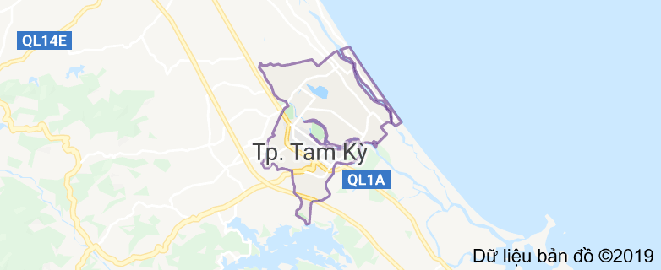
Nơi sinh của cụ
P

Slide 7
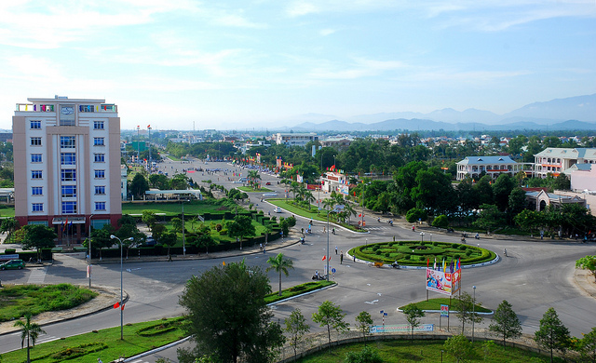
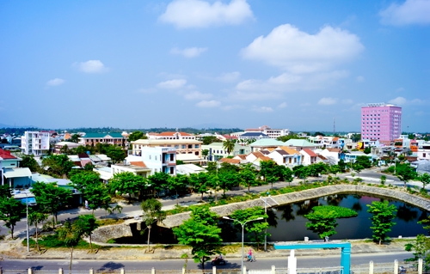
Một số hình ảnh về thành phố Tam Kì

Slide 8

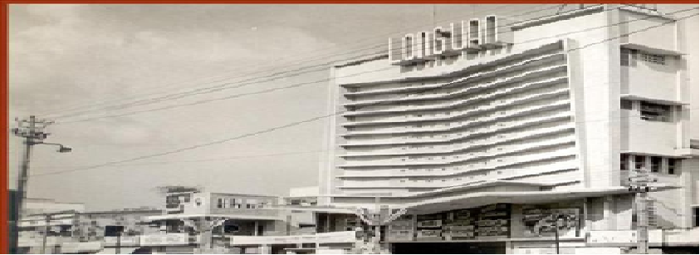

* Nguyên nhân cụ Phan Châu trinh mất:
Do bệnh nặng, cụ qua đời tại khách sạn Chiêu Nam Lầu và được đem quàn tại Bá Huê lầu, số 54 đường Pellerin, Sài Gòn Hưởng dương 54 tuổi. Lời trăn trối cuối cùng của Phan Châu Trinh, được thuật lại là, "Độc lập của dân tộc ta sau này sở cậy có Nguyễn Ái Quốc."

Slide 9
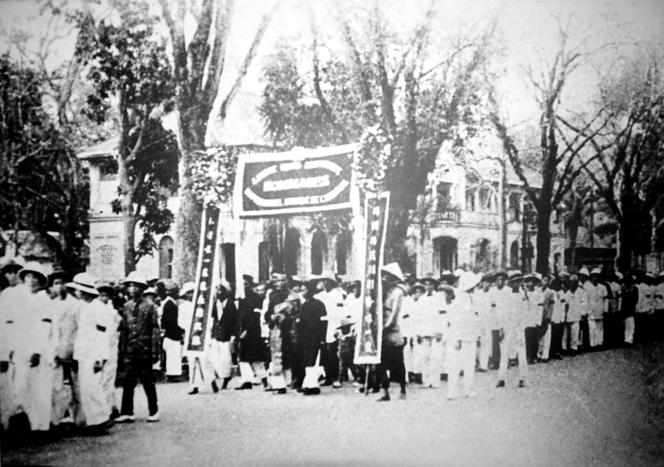
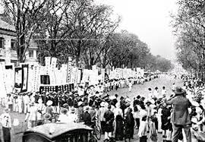
Đám tang của cụ Phan Châu Trinh

Slide 10
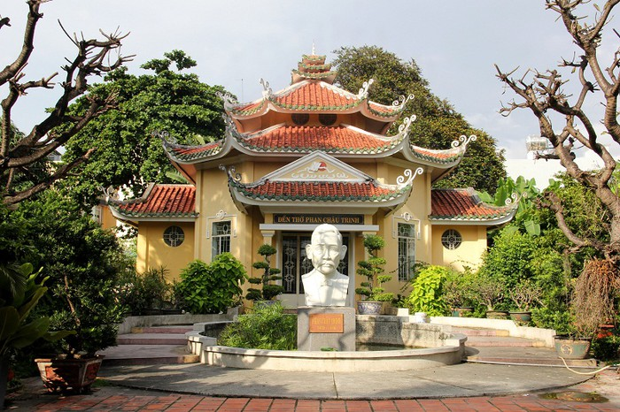
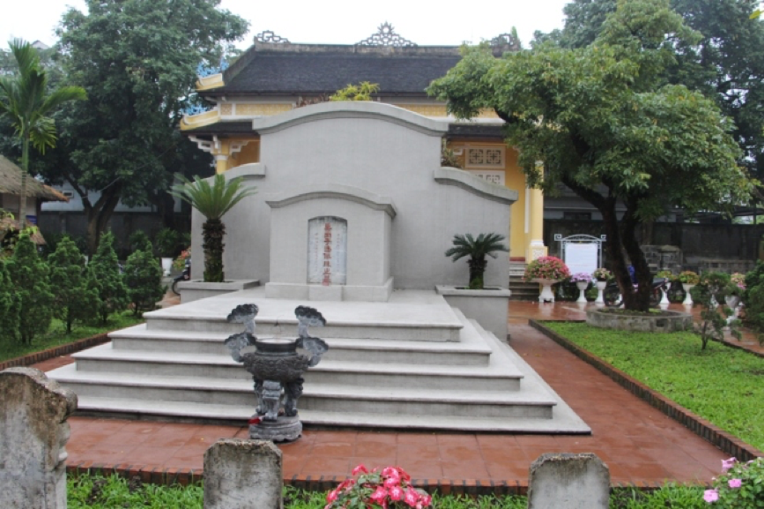
Nơi an nghỉ của cụ
Số 9 Phan Thúc Duyện(phường 4, quận Tân Bình, TP.HCM)

Slide 11

Tóm tắt cuộc đời cụ Phan Châu Trinh
1901: đỗ Phó bảng, làm quan trong thời gian ngắn rồi rời quan trường đi làm cách mạng với chủ trương bất bạo động
⇒ Cụ Phan Châu Trinh là nhà yêu nước và cách mạng lớn của Việt Nam đầu thế kỉ XX
1908, bị bắt tù đày ở Côn Đảo 3 năm
Phan Châu Trinh
1911, tiếp tục sang Pháp thực hiện chủ trương nhưng không thành
1925, về Sài Gòn
24/3/1926, mất do ốm nặng (ông mất khi con đường giải phóng dân tộc mà ông theo đuổi vẫn còn chưa hoàn thành)

Slide 12


Một số tác phẩm tiêu biểu của cụ

Slide 13



Tây Hồ và San Té
Giai nhân kỳ ngộ
Trung kì dân biến thỉ mạt kí

Slide 14
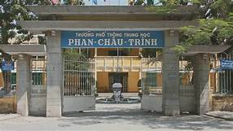

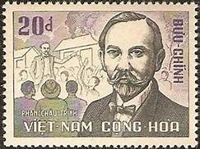
Một số nơi mang tên của cụ
Một số con tem còn in hình cụ

Slide 15


2 .Văn bản:
a.Thể loại: Thất ngôn bát cú Đường luật cổ điển
b.Phương thức biểu đạt: Biểu cảm kết hợp với tự sự
C.Hoàn cảnh sáng tác: Bài thơ được sáng tác vào thời gian Phan Châu Trinh bị bắt giam tại nhà tù ở Côn Đảo
d.Giọng đọc: mạnh mẽ, hào hùng

Slide 16



d.Phân tích:
- Hai câu đầu:
* “Làm trai đứng giữa đất Côn Lôn,
Lừng lẫy làm cho lở núi non.”
Tác giả đã phác họa nên chân dung vị anh hùng hào sảng
- Câu 3, 4:
* “Xách búa đánh tan năm bảy đống,
Ra tay đập bể mấy trăm hòn”
Sức mạnh dời non lấp bể của một trang nam nhi trí lớn, trong từng nhát búa bổ xuống không chỉ là sức mạnh thể chất phi thường mà còn là ý chí sắt đá, lòng căm thù giặc sâu sắc.

Slide 17



- Câu 5, 6:
* “Tháng ngày bao quản thân sành sỏi,
Mưa nắng cà ng bền dạ sắt son.”
Phan Châu Trinh coi những ngày tháng phải chịu khổ sai ở nơi đây chỉ là thử thách để tôi rèn ý chí và sức mạnh
- Câu 7, 8:
* “Những kẻ vá trời khi lỡ bước,
Gian nan chi kể sự con con!”
Hình ảnh người chí sĩ yêu nước hiên ngang dõng dạc sẽ không thể phai mờ trong lòng những thế hệ sau, cổ vũ thế hệ tiếp tục bước lên phía trước với một khí phách kiên cườn bất khuất, xứng đáng với cha ông ta ngày trước.

Slide 18


    Đập đá ở Côn Lôn – nói đến chuyện đập đá mà không chỉ là đập đá, nói đến chuyện đày ải cực nhọc mà không thấy chút tiều tụy khổ sở của người tù khổ sai. Bài thơ hiện lên trước mắt ta là một bức chân dung rất thực về ý chí, tinh thần người làm trai không nề hà gian nguy, vất vả, luôn đặt mình lên trên cái ngột ngạt, khổ sở chốn “địa ngục trần gian” để khẳng định một tư thế hiên ngang của người anh hùng Việt Nam.
Ý nghĩa:

Slide 19
Công việc đập đá của người tù ở Côn Đảo:
- Không gian: Côn Đảo là nơi khắc nghiệt, địa ngục trần gian
- Điều kiện làm việc: người tù khổ sai bị bóc lột, đàn áp
- Tính chất công việc: Việc đập đá là công việc đày ải sức khỏe, tinh thần của người tù.
- Tư thế của người tù: đứng giữa đất Côn Lôn với tư thế ngạo nghễ, lẫm liệt - tư thế của đấng anh hào.

Slide 20
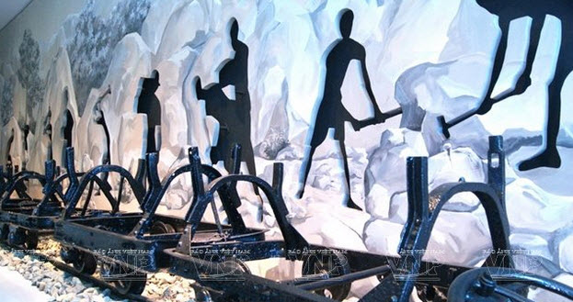
e.Nội dung: Bài thơ thể hiện hình tượng đẹp lẫm liệt, ngang tàn của người anh hùng cứu nước dù gặp gian nguy nhưng vẫn không sờn lòng đổi chí.
f.Nghệ thuật:
- Ngôn ngữ hàm súc, độc đáo.
- Kết hợp tả thực với tượng
trưng; sử dụng phép ẩn dụ
khoa trương, thể đối.

Slide 21

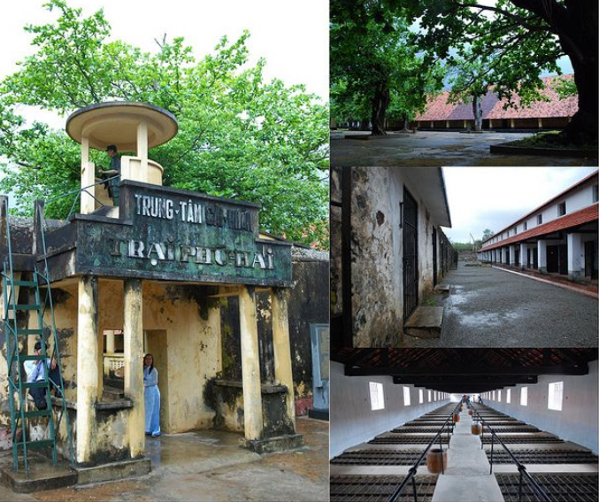
Nhà tù Côn Đảo- địa ngục khiến cả thế giới bàng hoàng

Slide 22
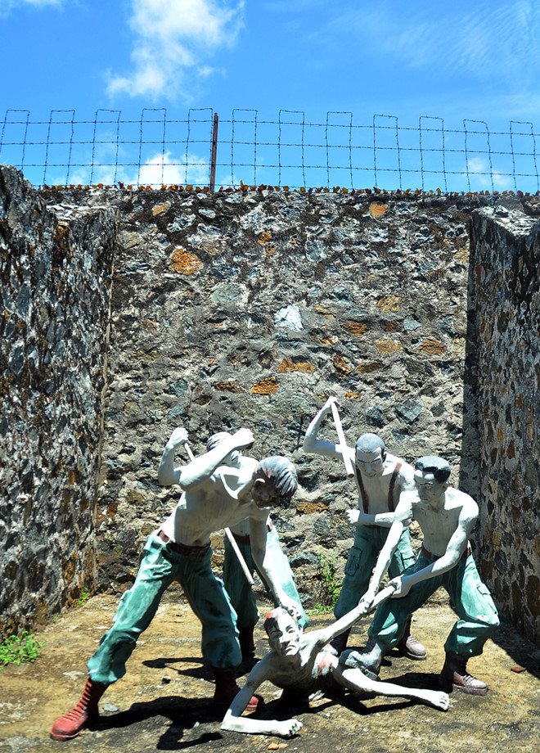
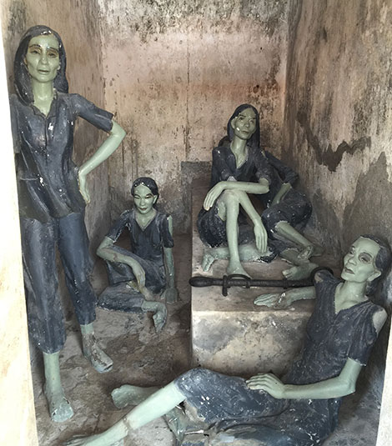
-Ngày 1/2/1862, Thống đốc Bonard ở Nam Kỳ ký quyết định thành lập nhà tù Côn Đảo - "địa ngục trần gian" (nay thuộc tỉnh Bà Rịa - Vũng Tàu).
-Đây là một hệ thống nhà tù với nhiều khu vực biệt giam, chuồng cọp. Trại Bagne 1 (sau đó được đổi thành trại 1, trại Cộng Hòa, trại 2, trại Phú Hải) rộng hơn 12.000 m2 gồm 10 khám lớn (phòng giam lớn), 20 hầm đá biệt giam, 1 khám đặc biệt, hầm xay lúa và khu đập đá.
- Đây là một trong những địa điểm giam giữ các chiến sĩ cộng sản. Tại mỗi phòng giam, lúc cao điểm có đến hàng trăm người bị gông cùm, xiềng xích. Cai ngục thực dân dùng nhiều hình thức tra tấn từ thể xác đến tinh thần đối với các chiến sĩ

Slide 23
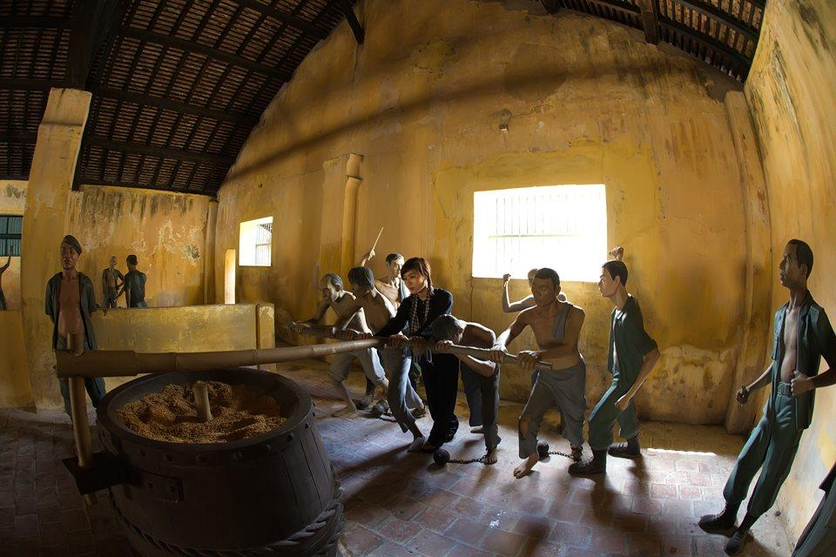
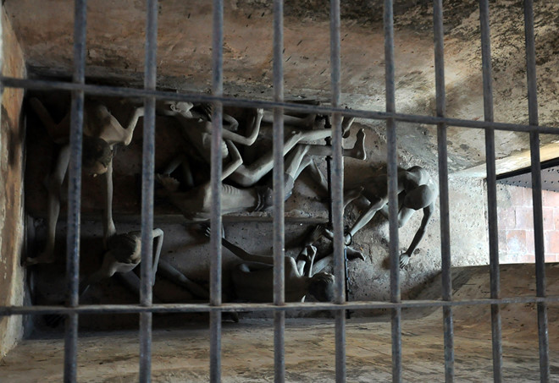
Côn Đảo trước đây

Slide 24

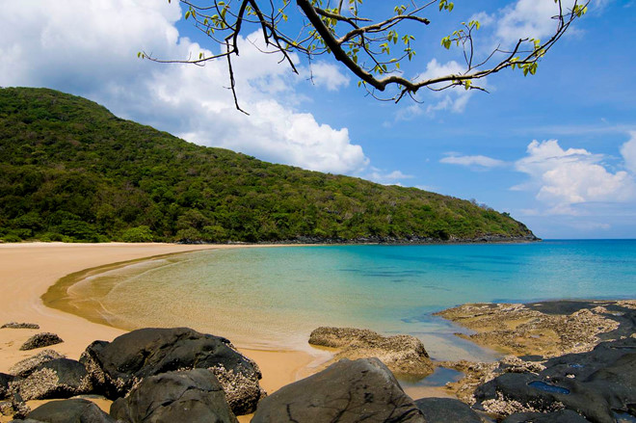
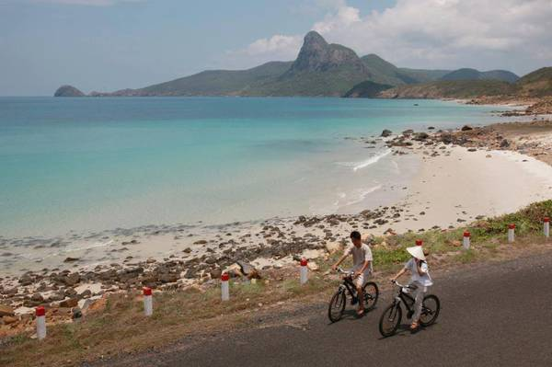
Côn Đảo ngày nay

Slide 25

Lucky Number
1
2
1
2
3
1
2
3
4
5
1
2
3
4
5
4
5
6
7
8
9

Slide 26
Hai câu thơ đầu thể hiện những phẩm chất đáng quý nào của Phan Châu Trinh?
A | Lòng kiêu hãnh
B | Ý chí tự khẳng định mình
C | Khát vọng hành động mãnh liệt
D | Kết hợp cả A, B, C

Slide 27
Mục đích chính của Phan Châu Trinh khi viết bài thơ này ?
A | Để thể hiện lòng yêu nước tha thiết
B | Để thể hiện khát vọng độc lập dân tộc
C | Để nói lên ý chí chiến đấu
D | Cả ba nội dung trên

Slide 28


Cộng 1 điểm

Slide 29
Trong bốn câu thơ cuối tác giả bộc lộ suy nghĩ và cảm xúc về việc gì?
A | Sự nghiệp cứu nước của mọi người
B | Sự nghiệp cứu nước của bản thân
C | Nhưng ngày khó khăn mà mình đã trải qua
D | Về công việc đạp đá những ngày sắp tới

Slide 30
Việc đập đá ở Côn Lôn được tái hiện trong bài thơ là một công việc như thế nào?
A | Là một công việc chinh phục thiên nhiên
B | Là một công việc lao động , khổ sai nặng nhọc
C | Là một công việc tầm thường
D | Là một công việc nhàm chán

Slide 31
Bài thơ viết theo phương thức biểu đạt nào?
A | Biểu cảm và tự sự
B | Biểu cảm và miêu tả
C | Biểu cảm và nghị luận
D | Biểu cảm và thuyết minh

Slide 32


Chúc bạn may mắn lần sau

Slide 33

Cộng 1 điểm cho đội bạn

Slide 34




